Slide 1
LẬP TRÌNH REACTJS

Slide 2
Tìm hiểu React

Slide 3
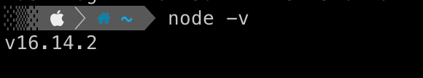
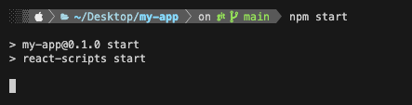
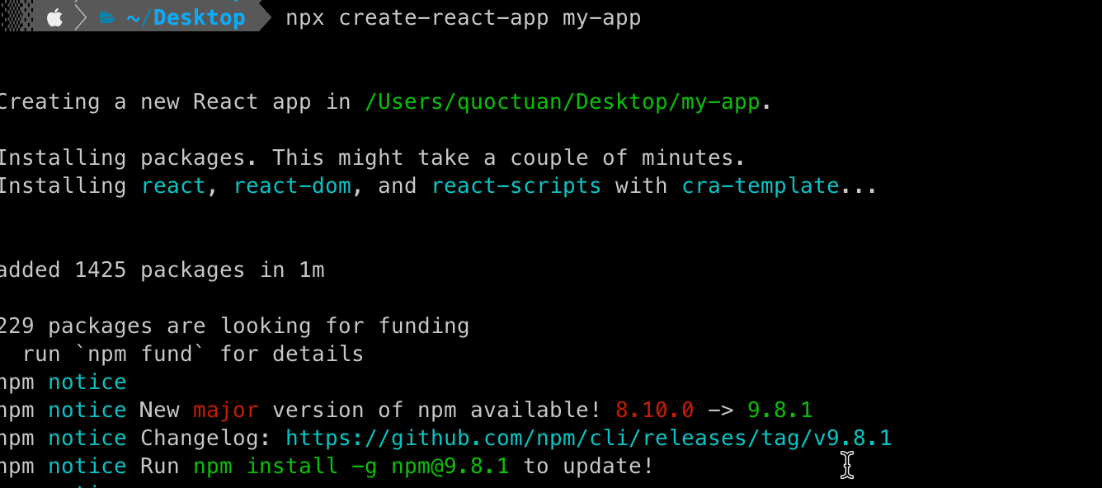
1. CÀI ĐẶT
- Cài đặt NodeJS: https://nodejs.org/en
- Khởi động ReactJS
- Cài đặt project ReactJS (Nhớ folder tạo):
npx create-react-app my-app => cd my-app=> npm start
Nếu có error thì cài theo lệnh này: npm init
npm install create-react-app npx create-react-app my-app cd my-app
npm start Trên VSCode: - Cài đặt package Simple React Snippets

Slide 4
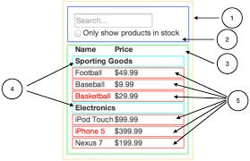
1. Khái niệm component

Slide 5
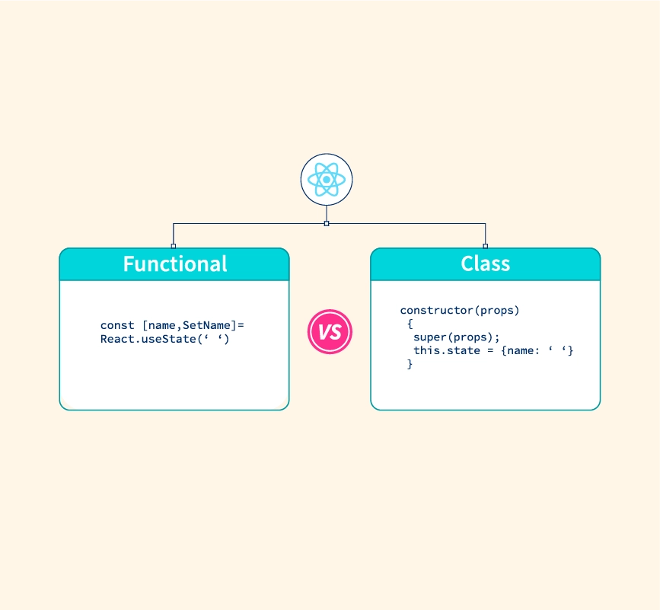
1. Khái niệm component

Slide 6
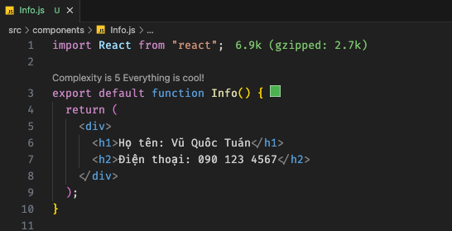
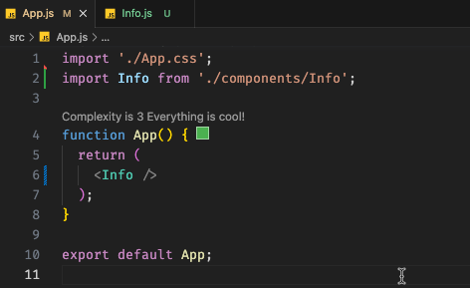
2. REACT CƠ BẢN
- Tạo component
- Gọi component

Slide 7
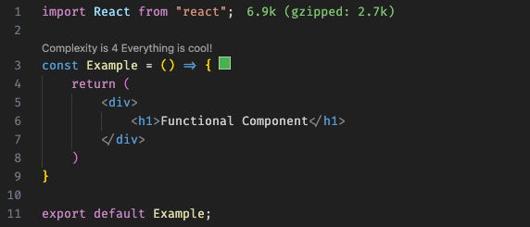
3. CÁCH TẠO 1 COMPONENT
- Cách 1: Sử dụng Function (ffc)
- Cách 2: Sử dụng Arrow Function (sfc - Nên sử dụng)

Slide 8
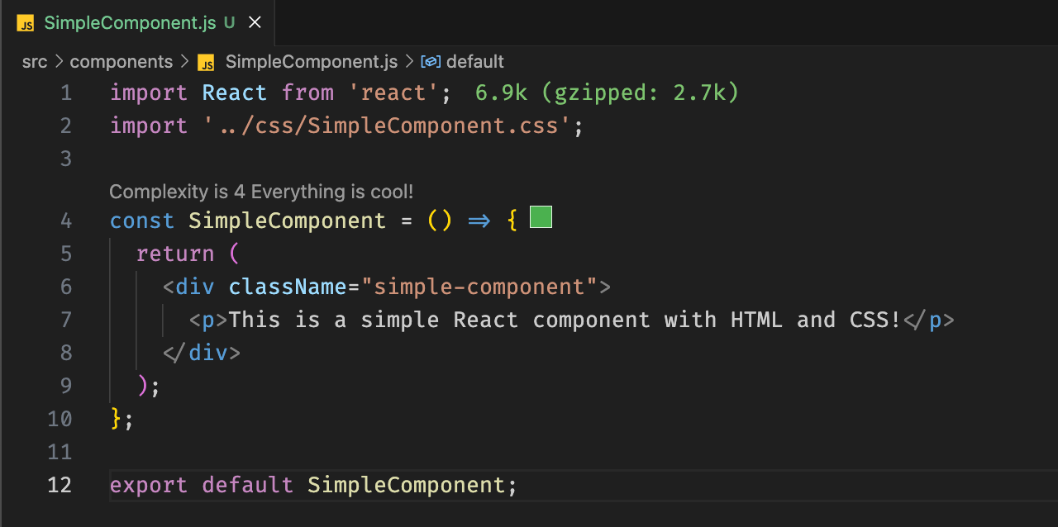
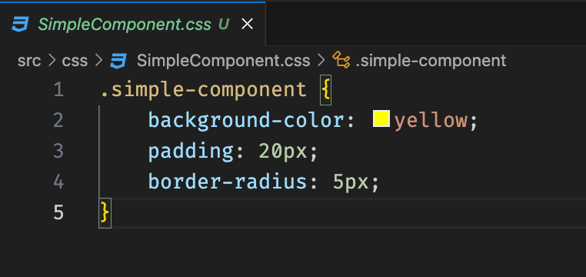
4. TẠO SIMPLE COMPONENT

Slide 9
4. SỬ DỤNG COMPONENT BÊN THỨ 3
Hiện tại, có rất nhiều trang hỗ trợ theme và component cho ReactJS. Ví dụ: 1. React-Bootstrap (https://react-bootstrap.github.io/) 2. Material-UI (https://material-ui.com/) 3. Ant Design (https://ant.design/) 4. Semantic UI React (https://react.semantic-ui.com/)
5. SỬ DỤNG MATERIAL UI
1. Cài đặt: npm install @mui/material @emotion/react @emotion/styled
6. SỬ DỤNG REACT BOOSTRAP
1. Cài đặt: npm install react-bootstrap bootstrap 2 Import CSS vào trong App.js: import 'bootstrap/dist/css/bootstrap.min.css';

Slide 10
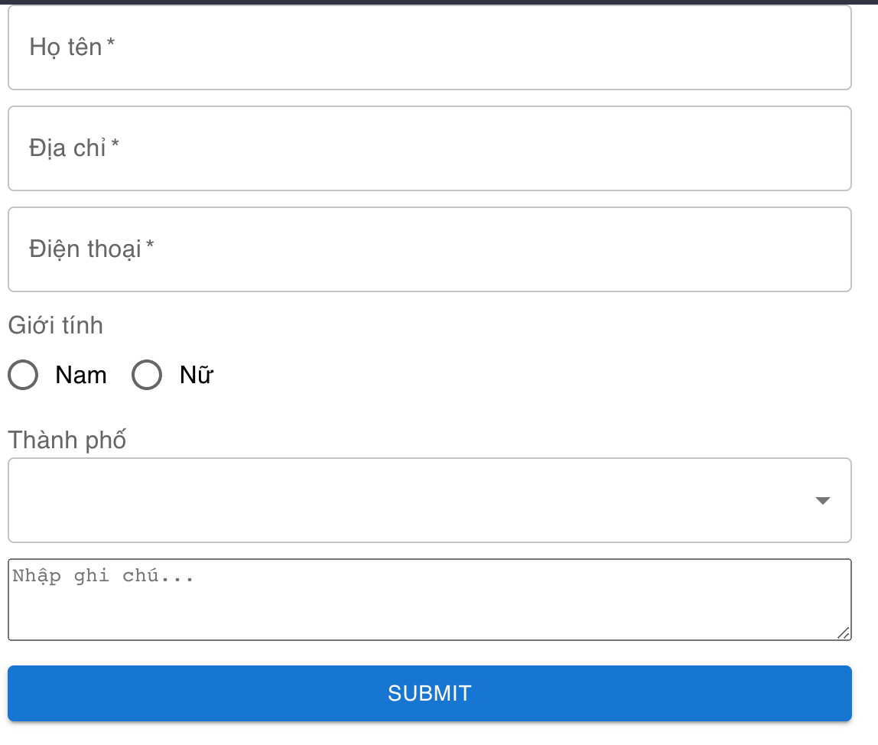
6. THỬ XÂY DỰNG 1 FORM CƠ BẢN VỚI MATERIAL UI
Sử dung các component sau đây
Box
Button
Container
FormControl
FormControlLabel
FormLabel
MenuItem
Radio
RadioGroup
Select
TextField
TextareaAutosize

Slide 11
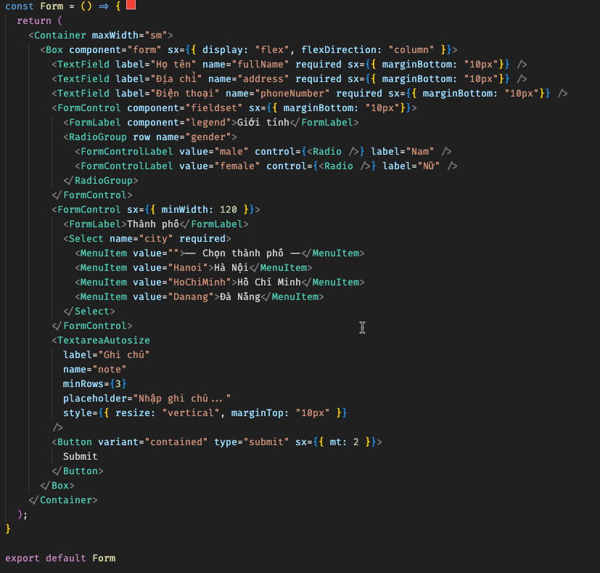

Slide 12
COMPONENT PROPS

Slide 13
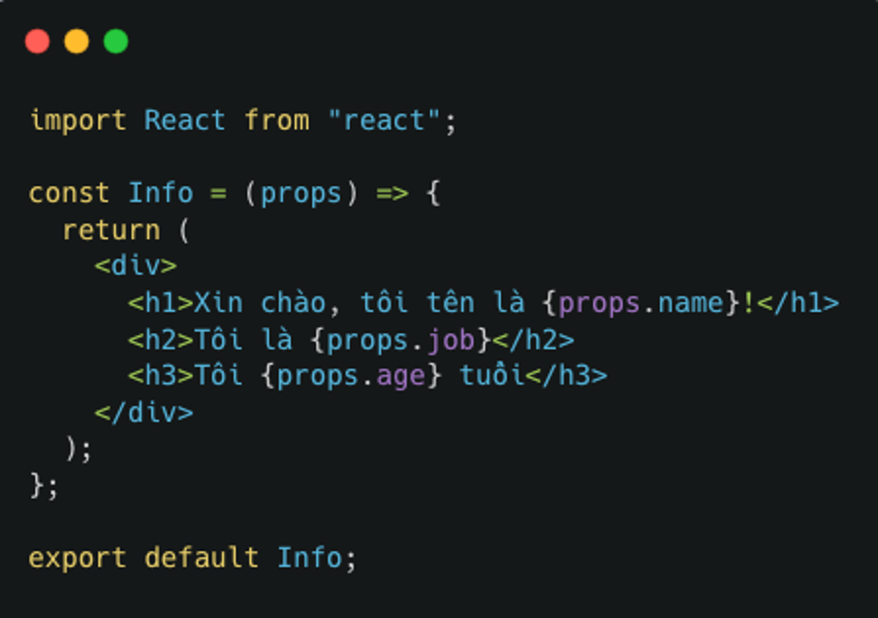
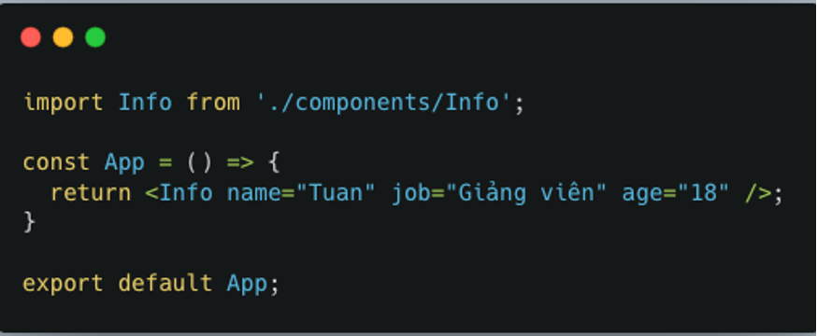
1. COMPONENTS PROPS (Properties)

Slide 14
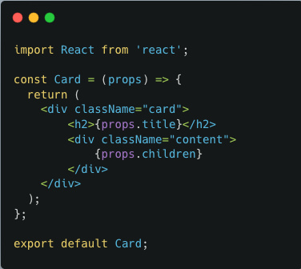
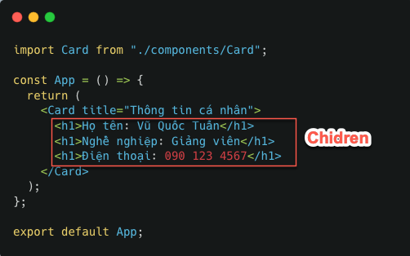
2. COMPONENTS PROPS CHILDREN

Slide 15
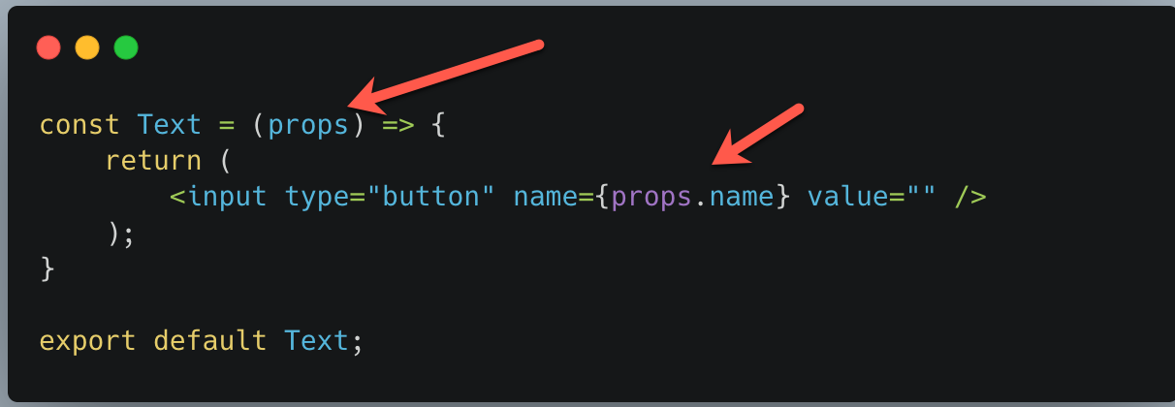
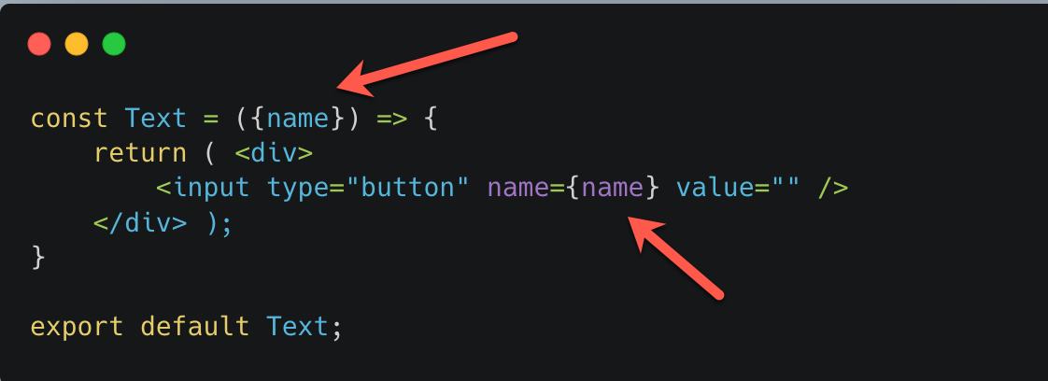
3. 2 CÁCH ĐỂ GỌI PROPS

Slide 16
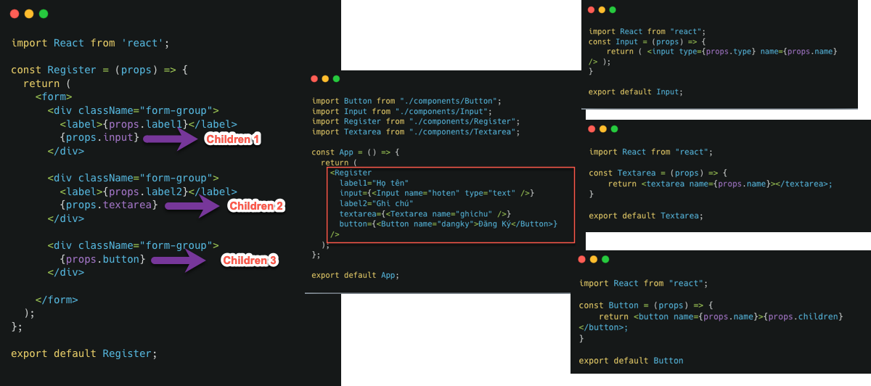
4. XỬ LÝ TRƯỜNG HỢP NHIỀU CHILDREN

Slide 17
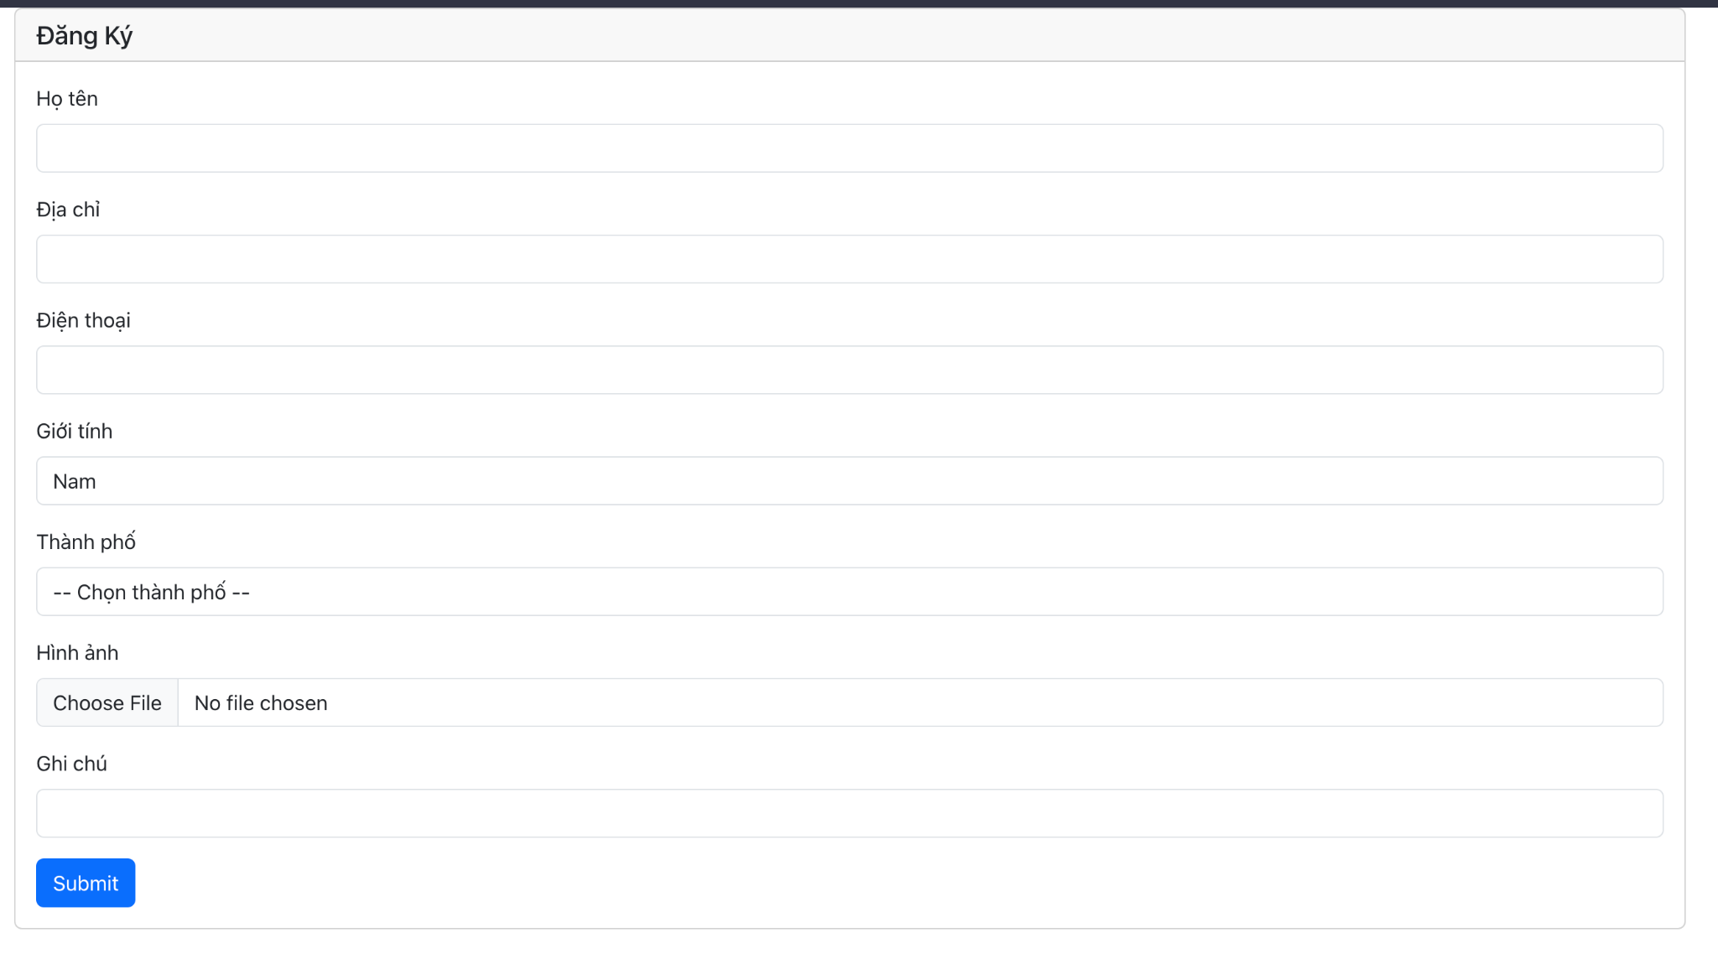
5. BÀI TẬP THỰC HÀNH
Sử dụng các kiến thức đã học trong phần này xây dựng form với React Bootstrap

Slide 18
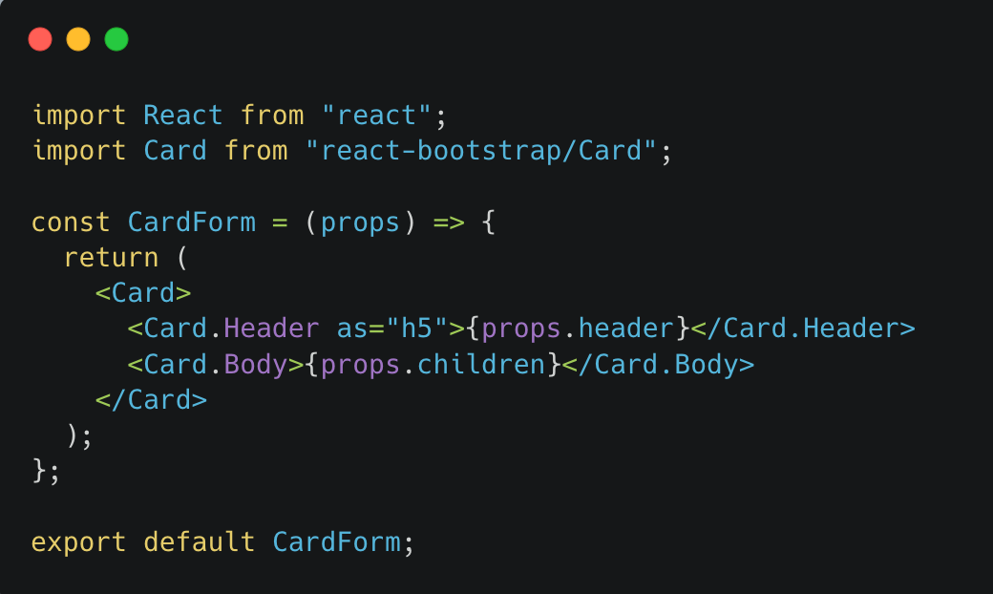
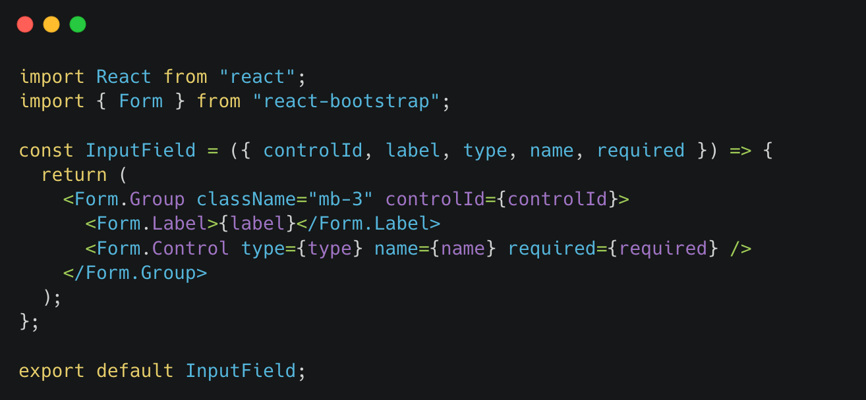
6. HƯỚNG DẪN SỬA BÀI TẬP

Slide 19
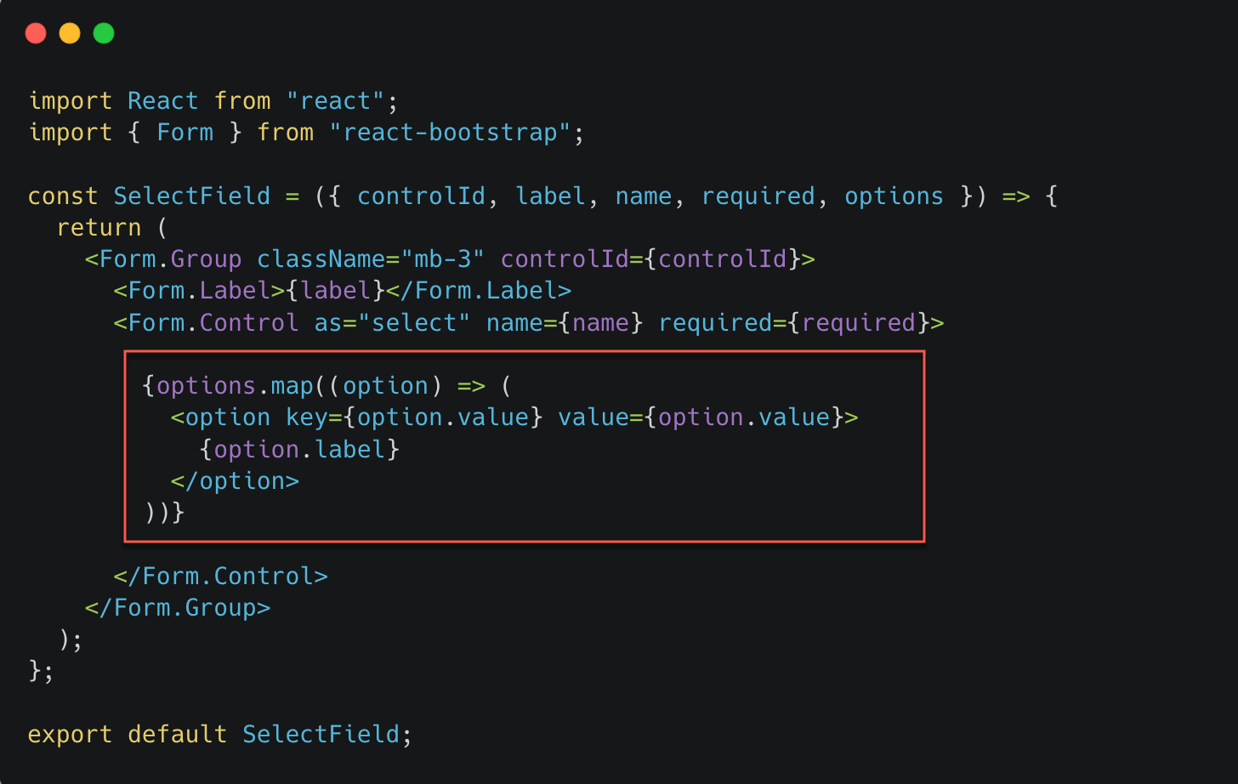
6. HƯỚNG DẪN SỬA BÀI TẬP

Slide 20
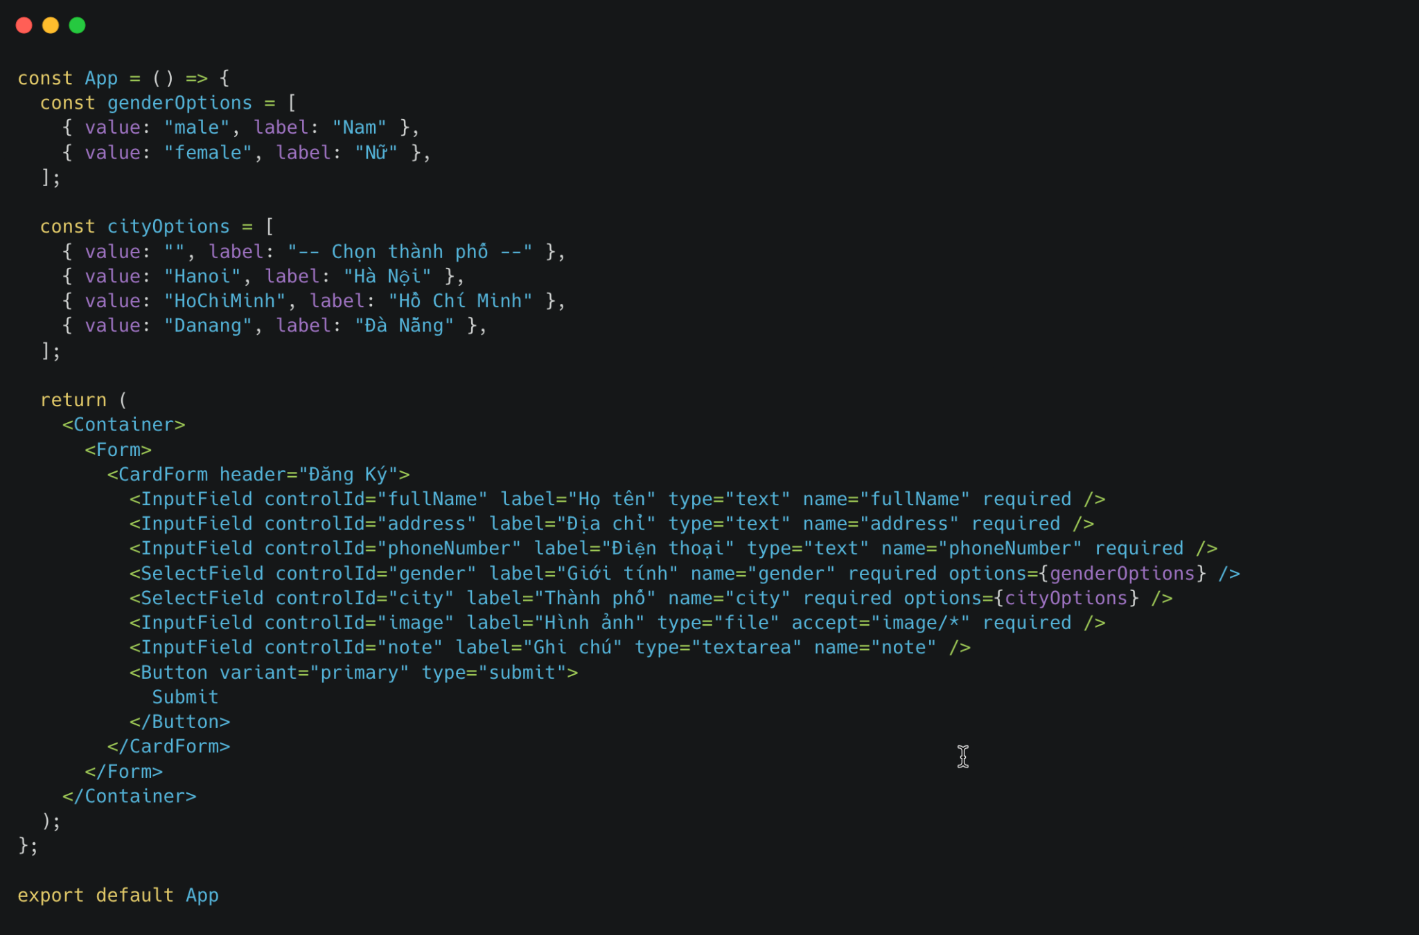
6. HƯỚNG DẪN SỬA BÀI TẬP

Slide 21
useState Hook

Slide 22
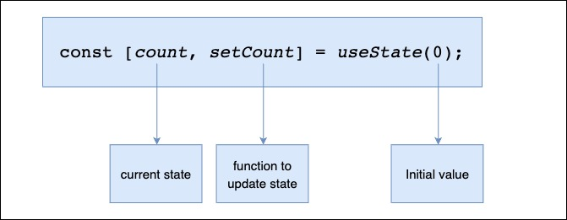
1. Khái niệm về useState
Trong ReactJS, useState là một trong những Hook cơ bản cung cấp bởi thư viện React. Nó được sử dụng để thêm trạng thái (state) vào các thành phần (components) của ứng dụng. Trạng thái là những dữ liệu có thể thay đổi và làm thay đổi cách các thành phần hiển thị và hoạt động.

Slide 23
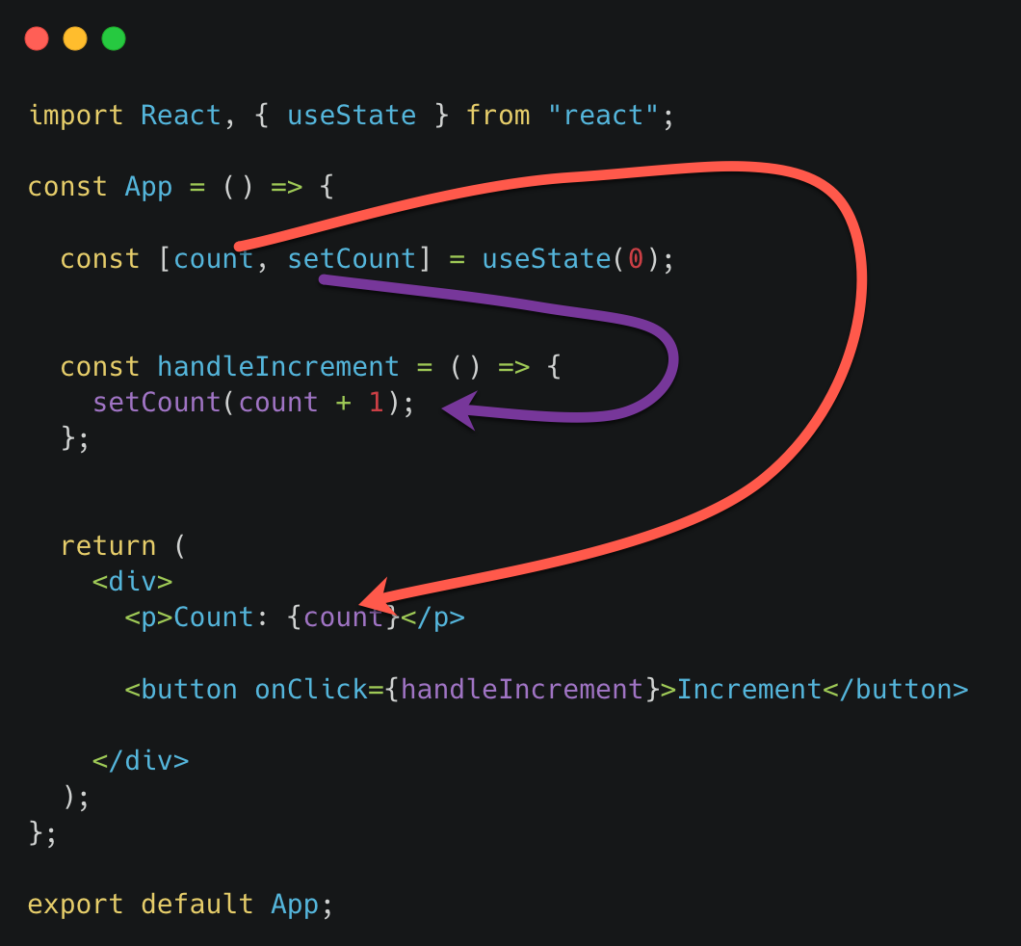
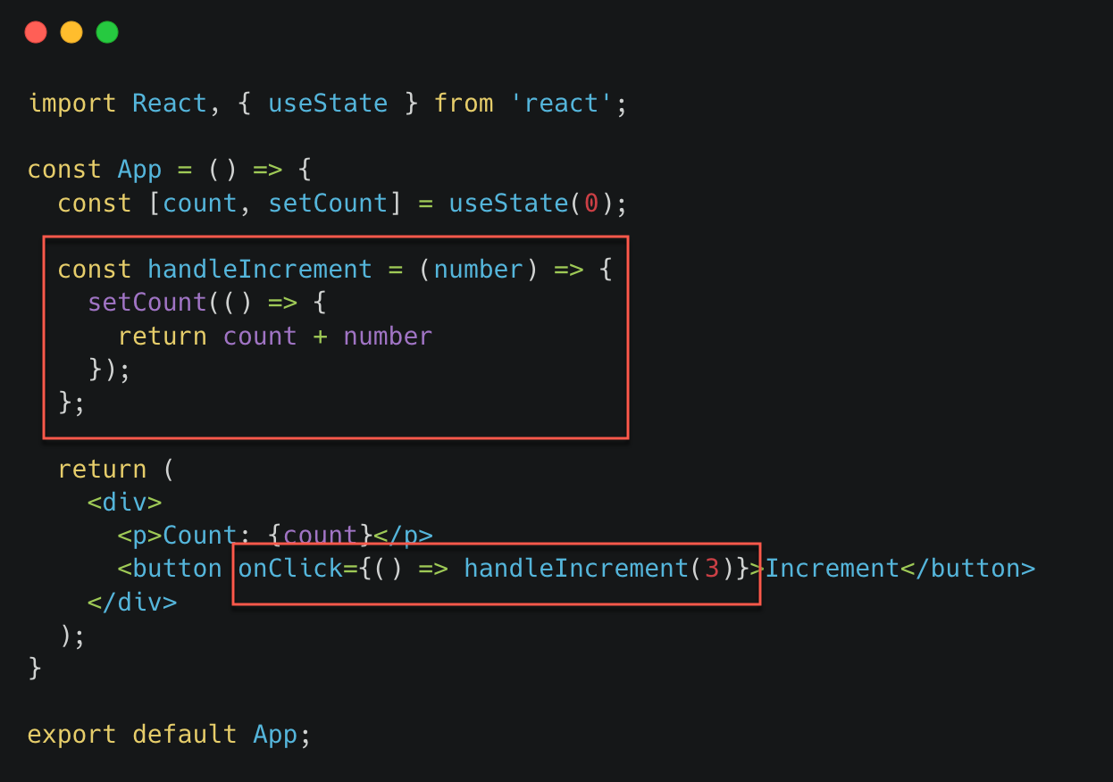
2. Khởi tạo useState cơ bản

Slide 24
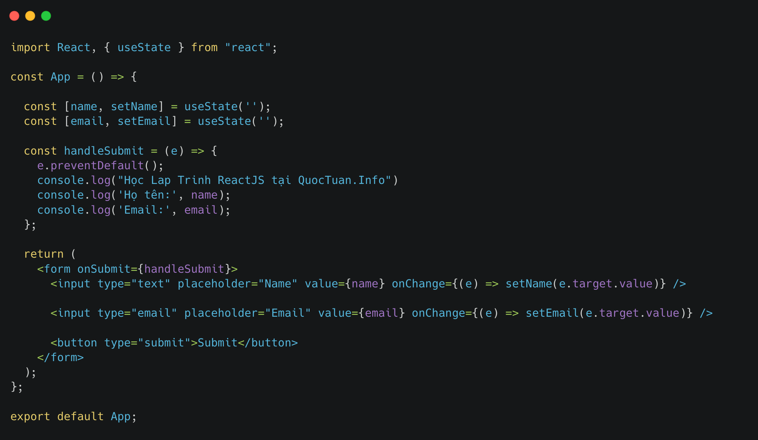
3. Sử dụng useState với Form

Slide 25
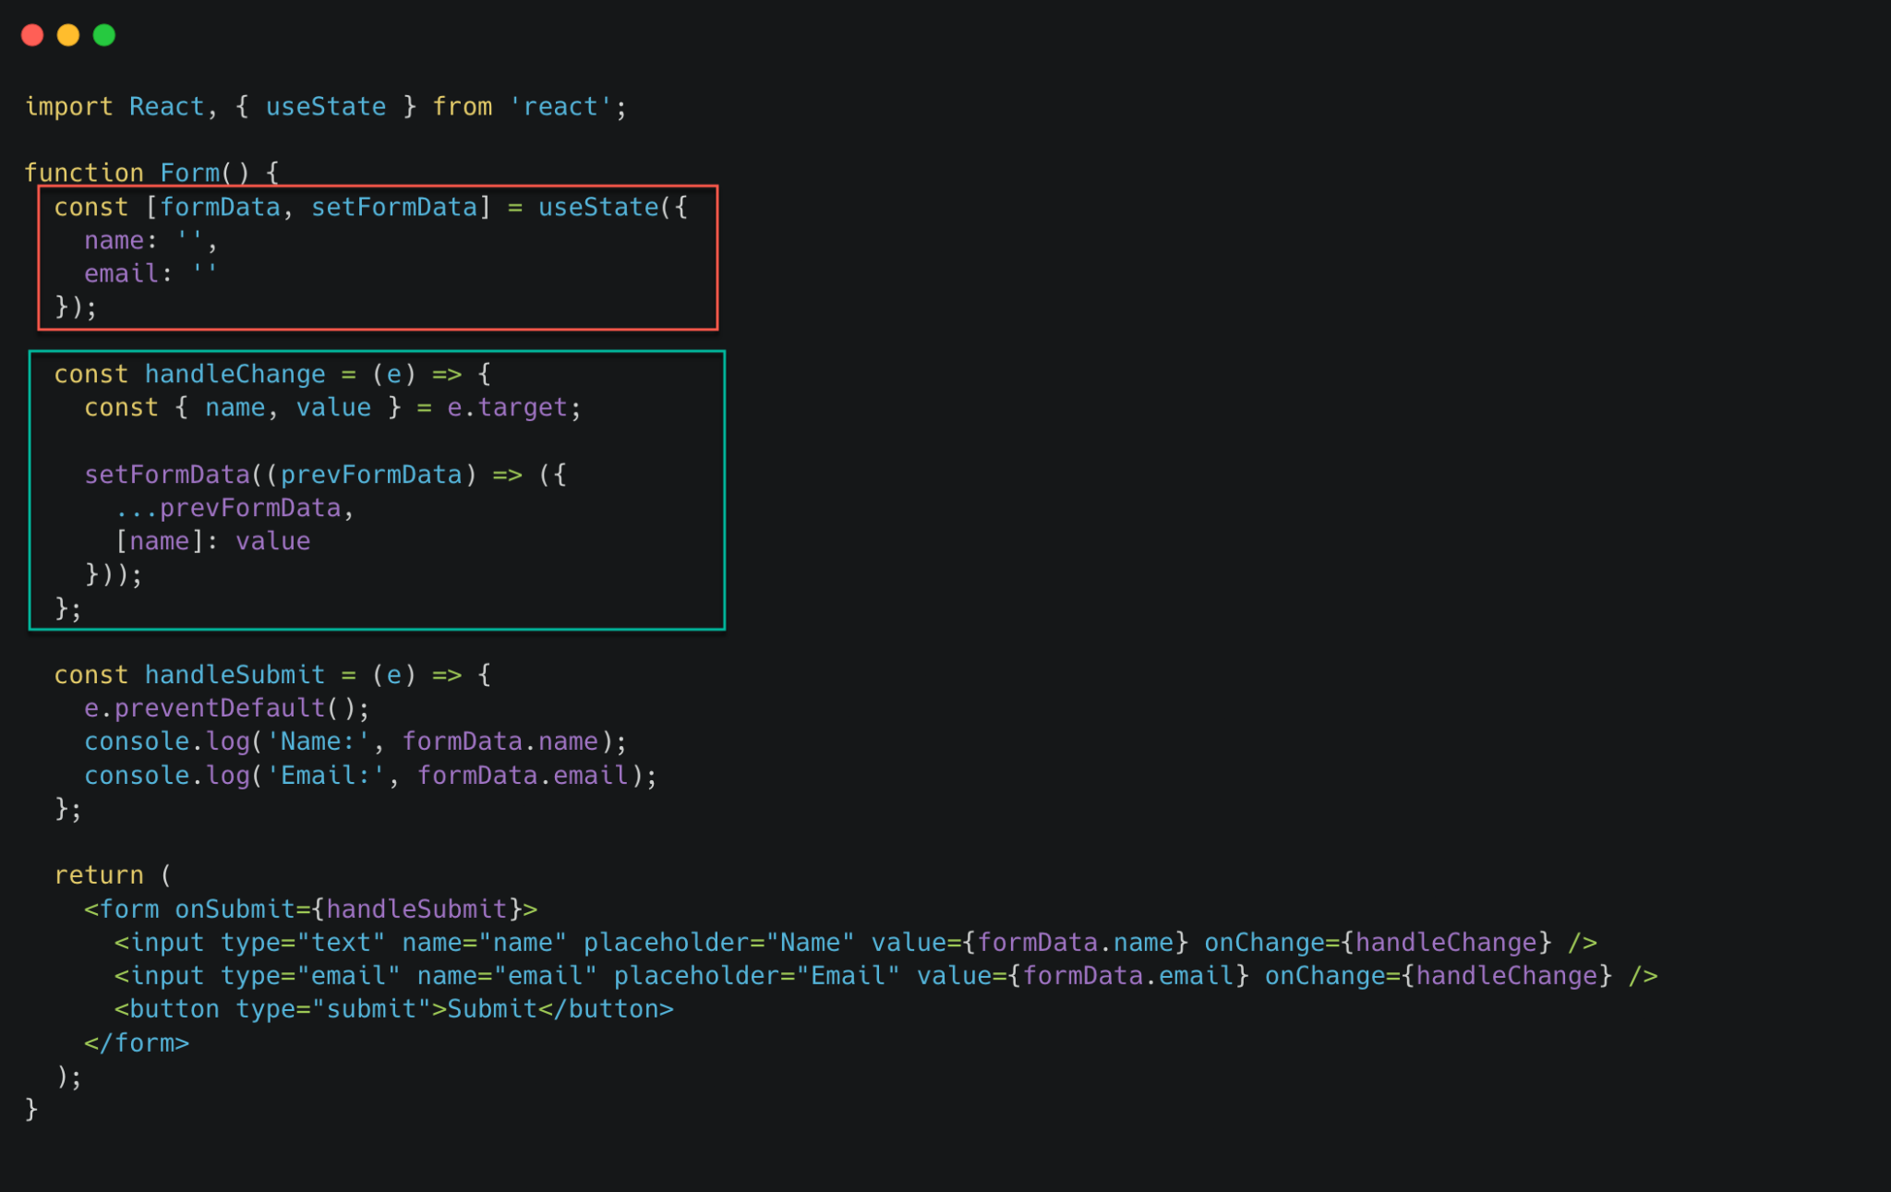
3. Sử dụng useState với Form (Tối ưu)

Slide 26
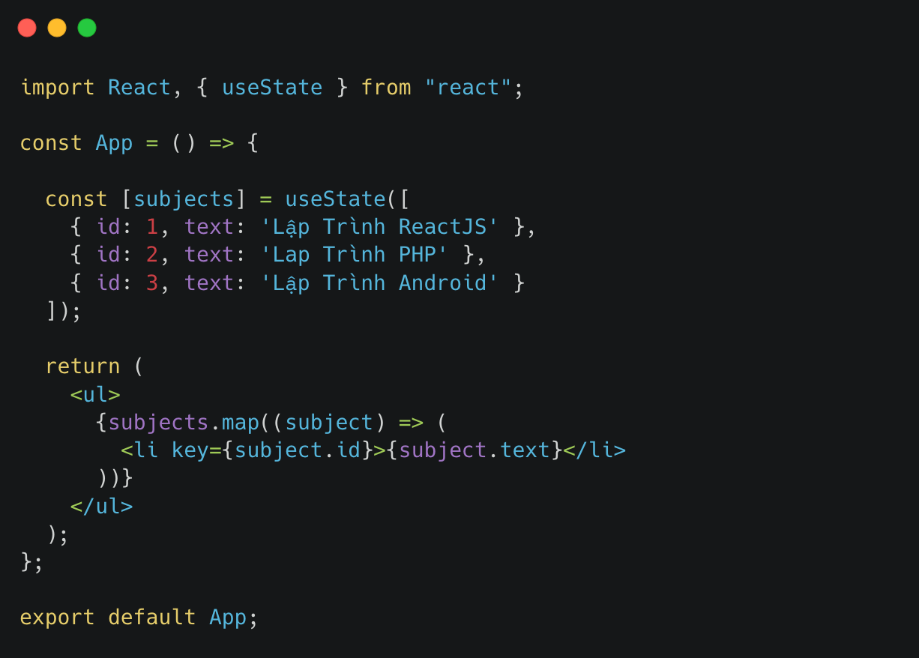
3. Hiển thị danh sách với State

Slide 27
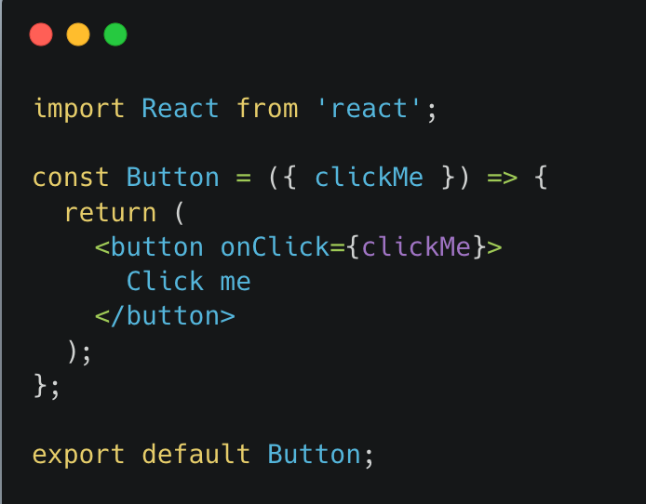
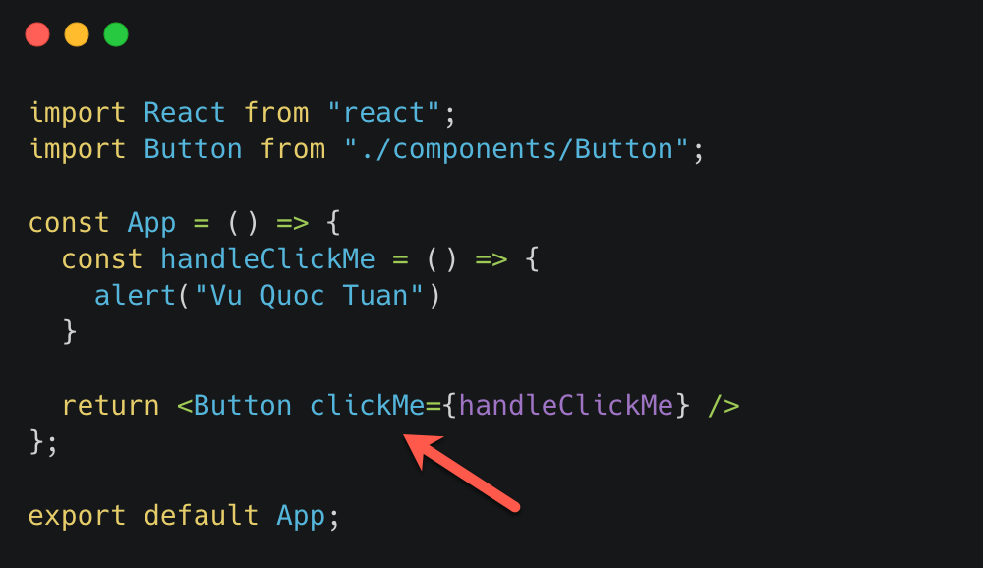
4. Truyền hàm Action như 1 Props

Slide 28
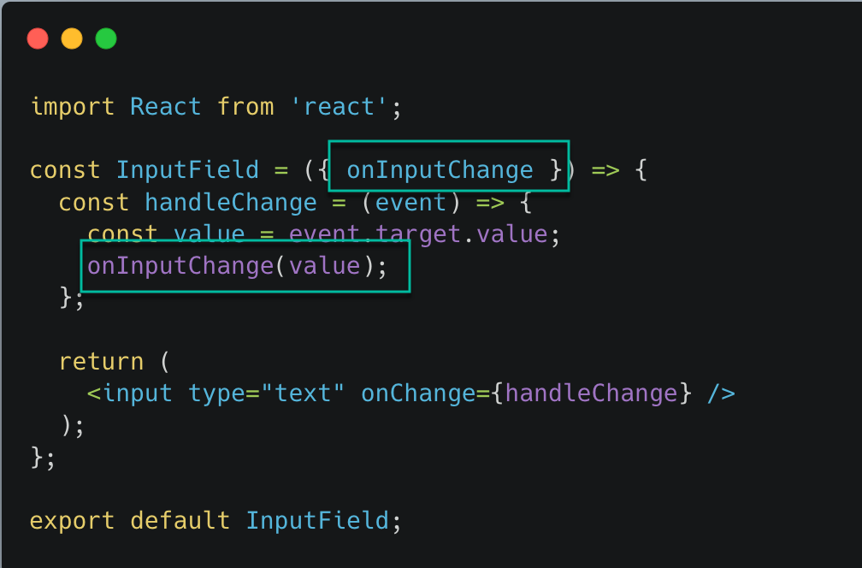
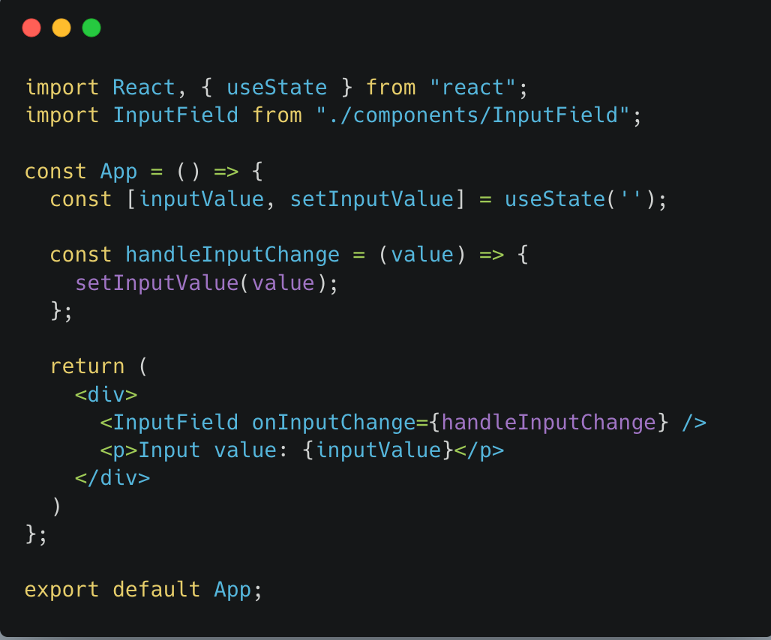
5. Truyền phương thức của component con như một props

Slide 29
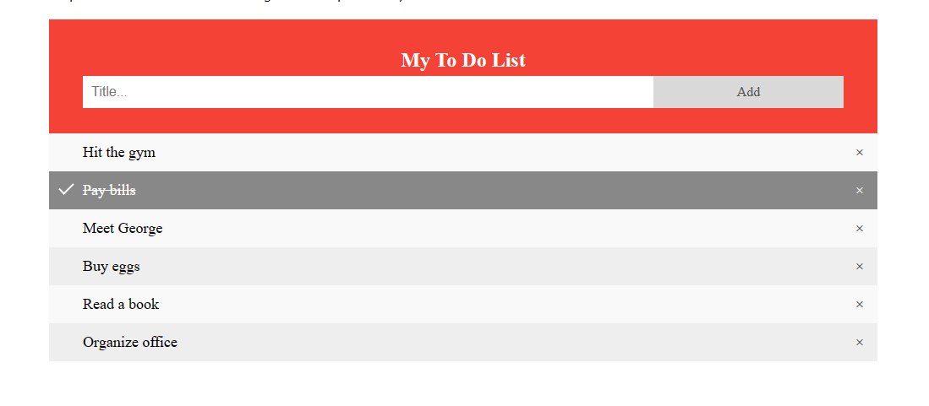
Bài tập todo list

Slide 30
Bài tập todo list
Mô tả bài tập:
Chức năng hiển thị danh sách todo
Chức năng xóa 1 todo
Chức năng thêm mới 1 todo
Chức năng edit 1 todo

Slide 31
useEffect Hook

Slide 32
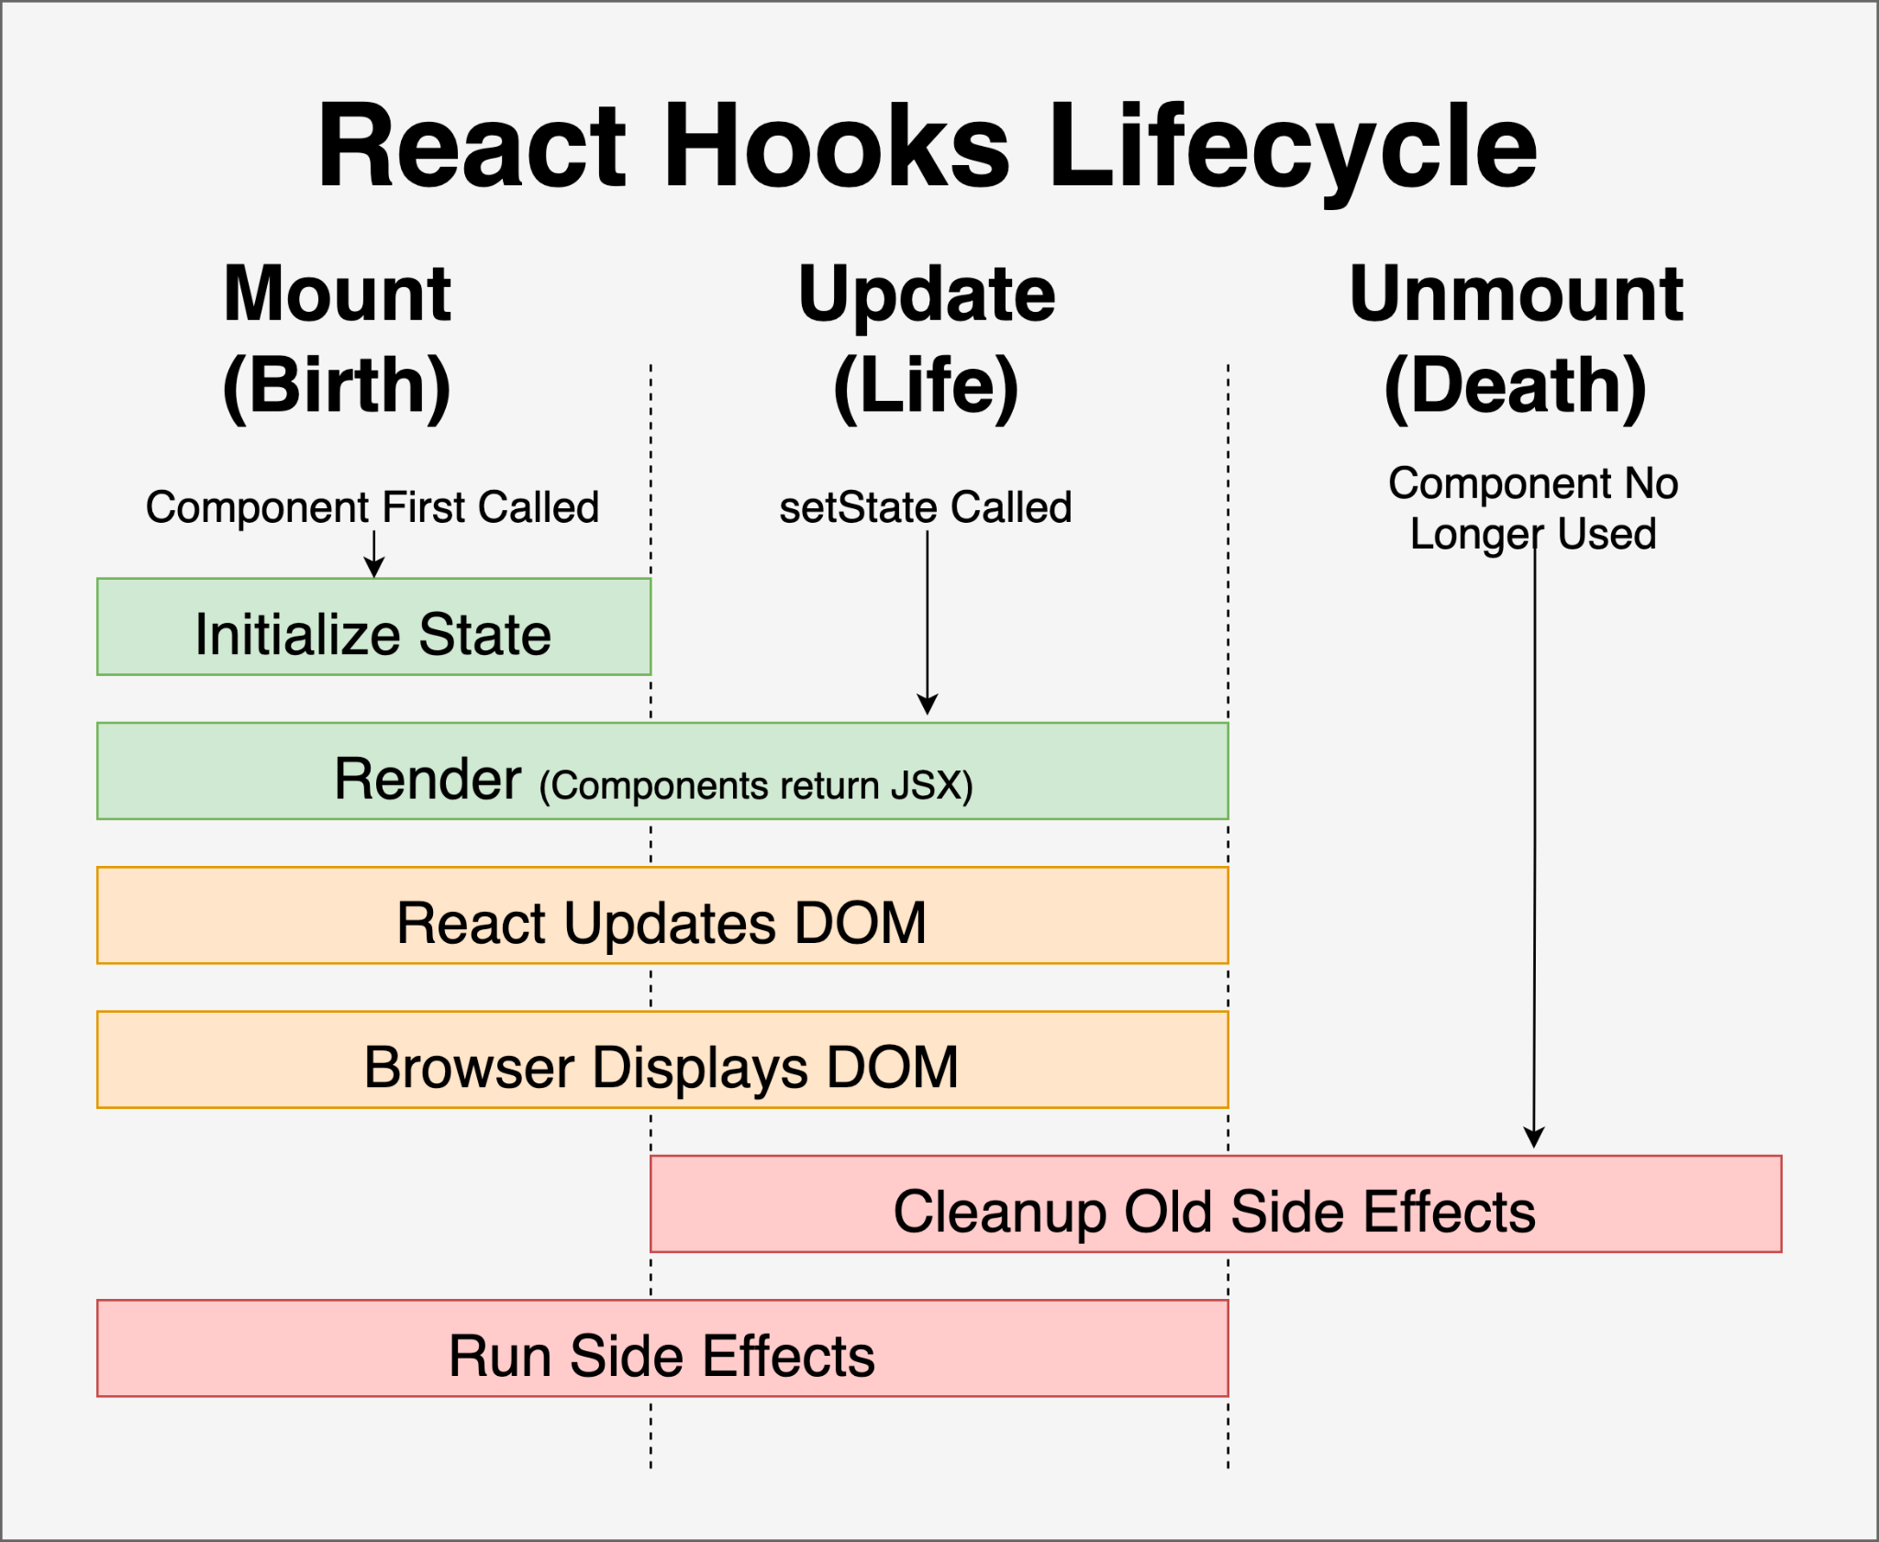
1. Vòng đời trong ReactJS

Slide 33
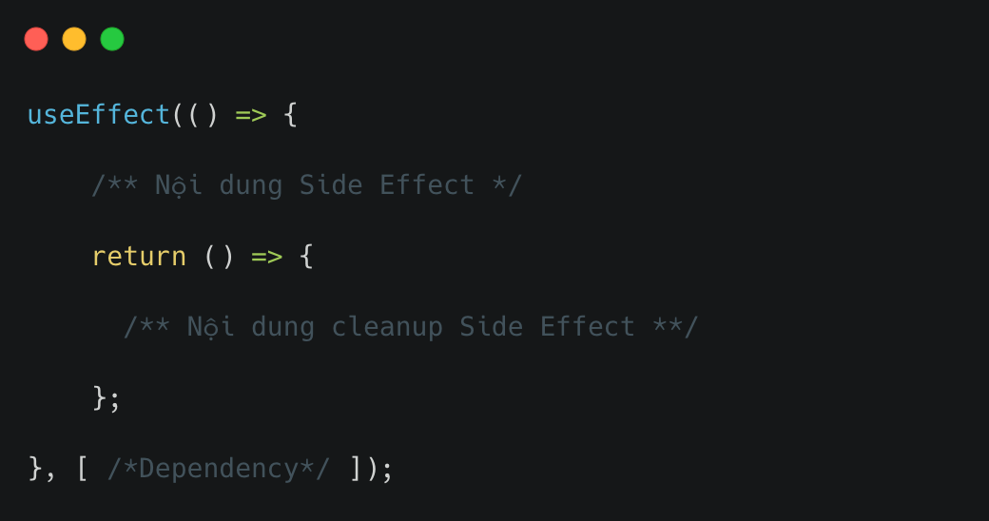
Cấu trúc của 1 hàm useEffect

Slide 34
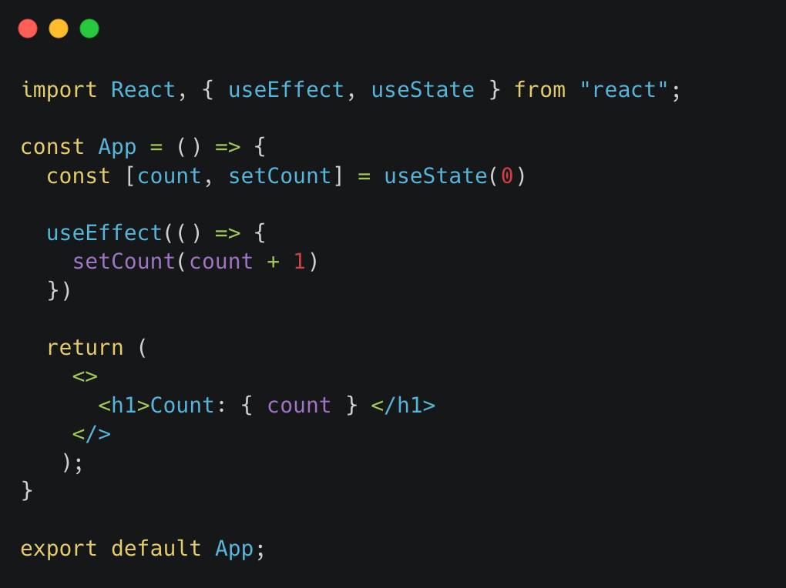
useEffect khi KHÔNG sử dụng dependency
Khi không sử dụng dependency thì side effect sẽ chạy liên tục

Slide 35
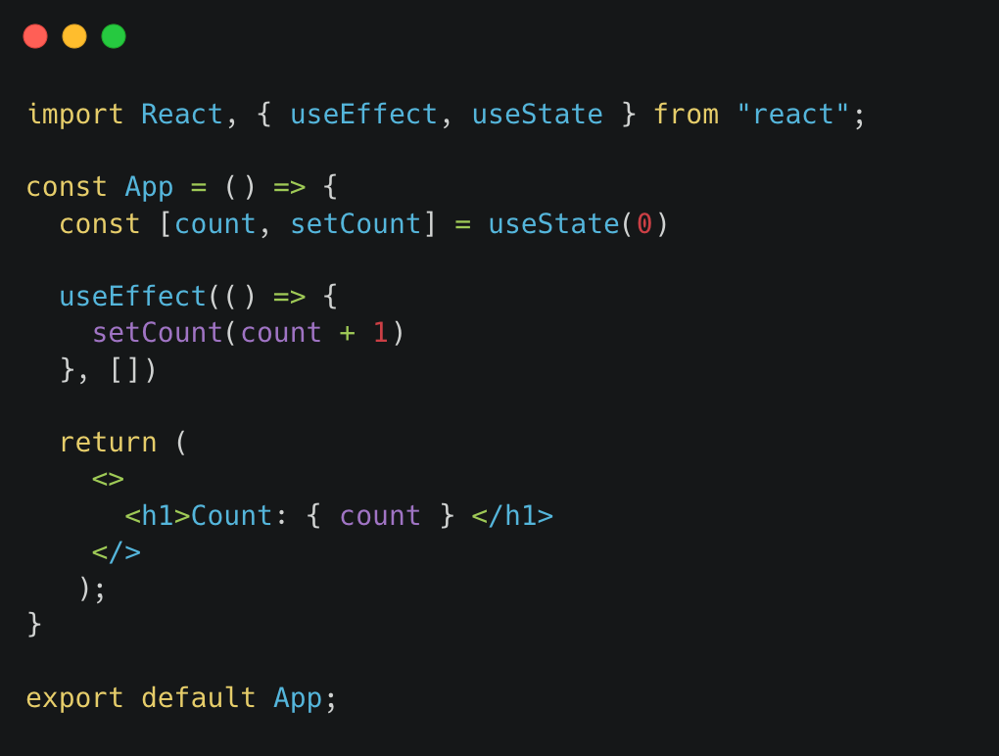
2. useEffect khi sử dụng dependency rỗng
Khi sử dụng dependency rỗng thì side effect sẽ chạy 1 lần duy nhất

Slide 36
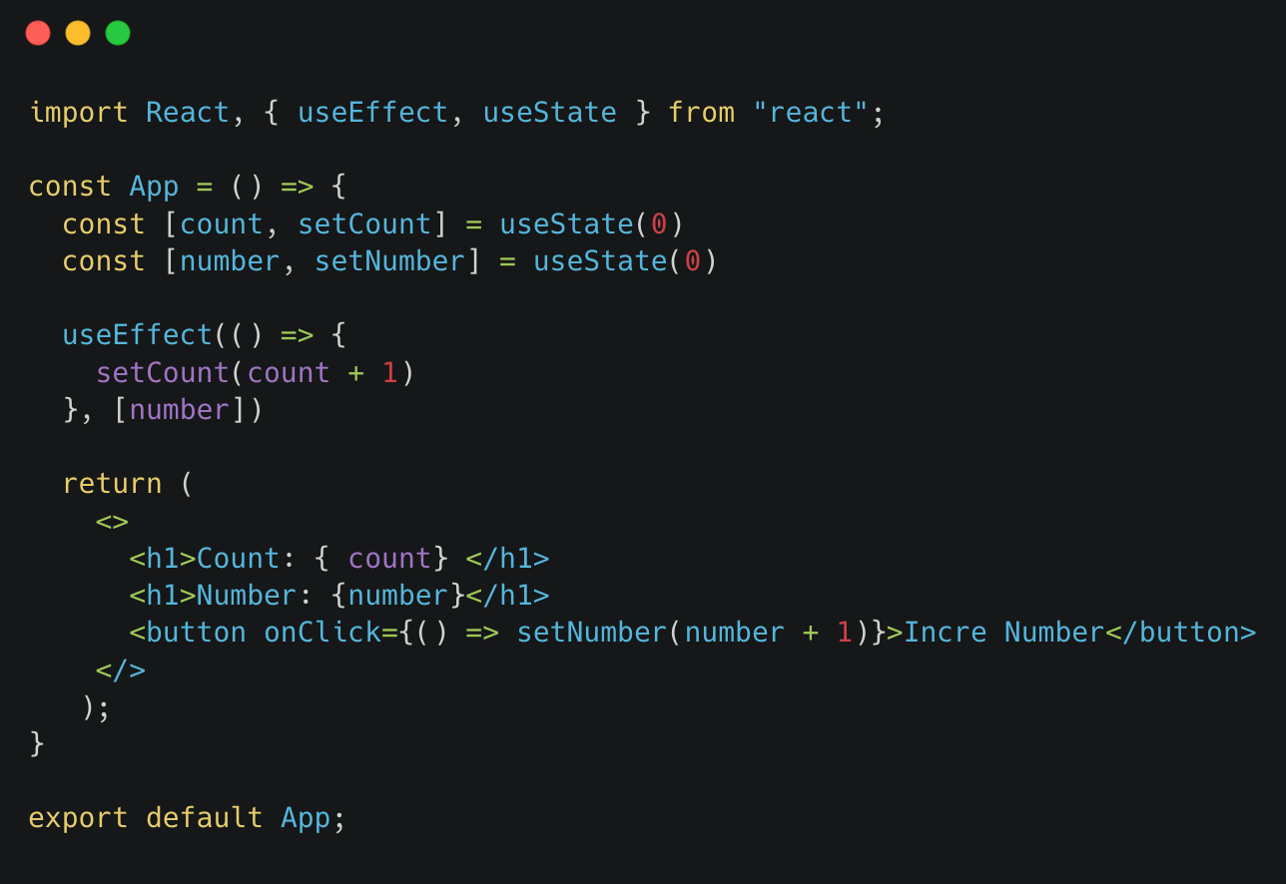
3. useEffect khi sử dụng dependency
Khi sử dụng dependency thì side effect sẽ chạy khi dependency thay đổi Vậy khi hiển thị ra màn hình lần đầu tiên sẽ là: Count: 1 Number: 0

Slide 37
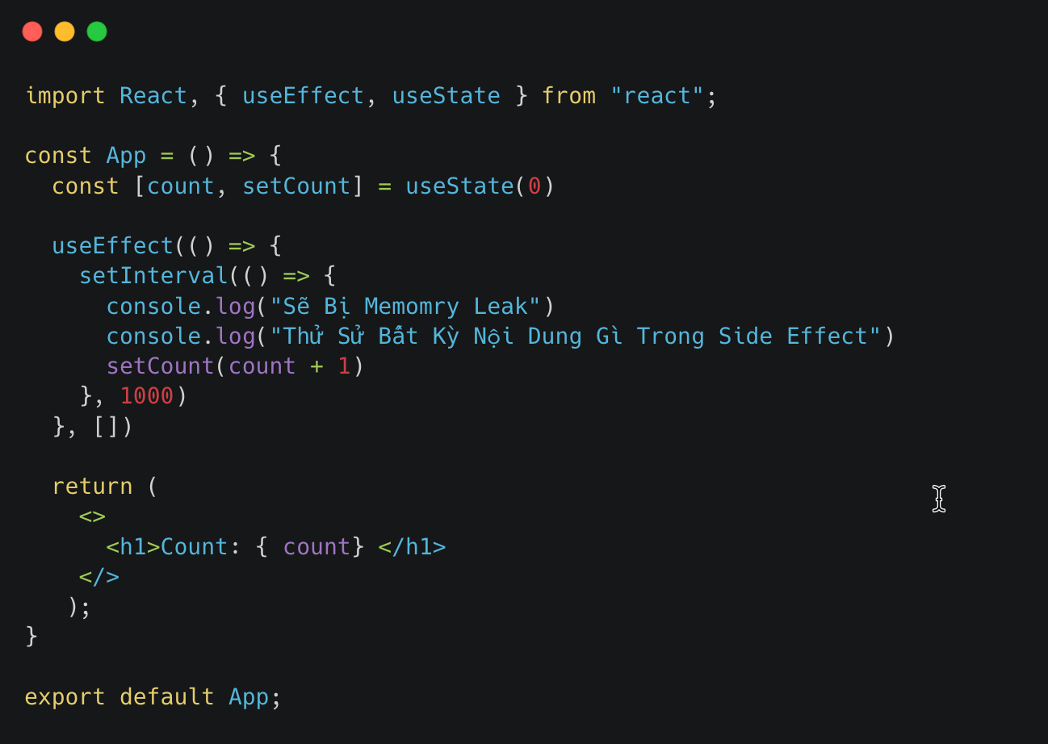
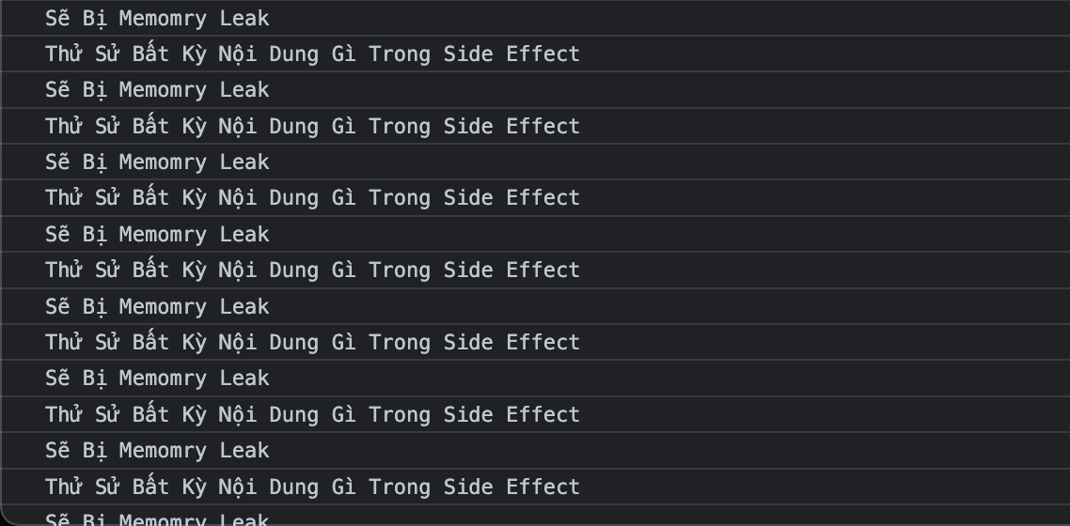
4. Trường hợp bị Memory Leak

Slide 38
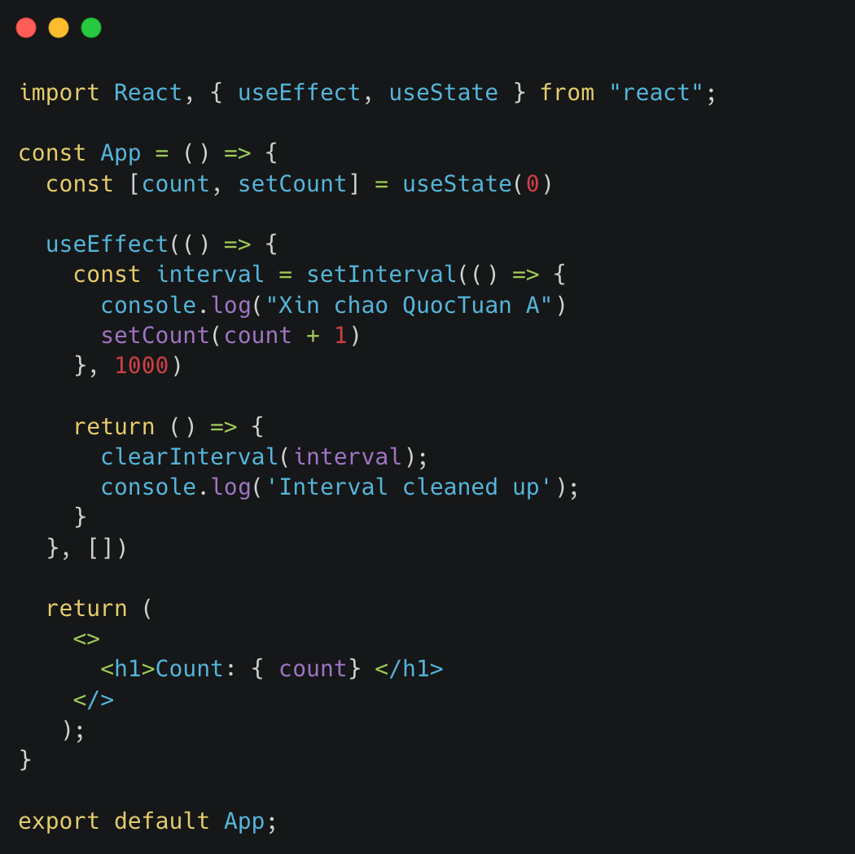
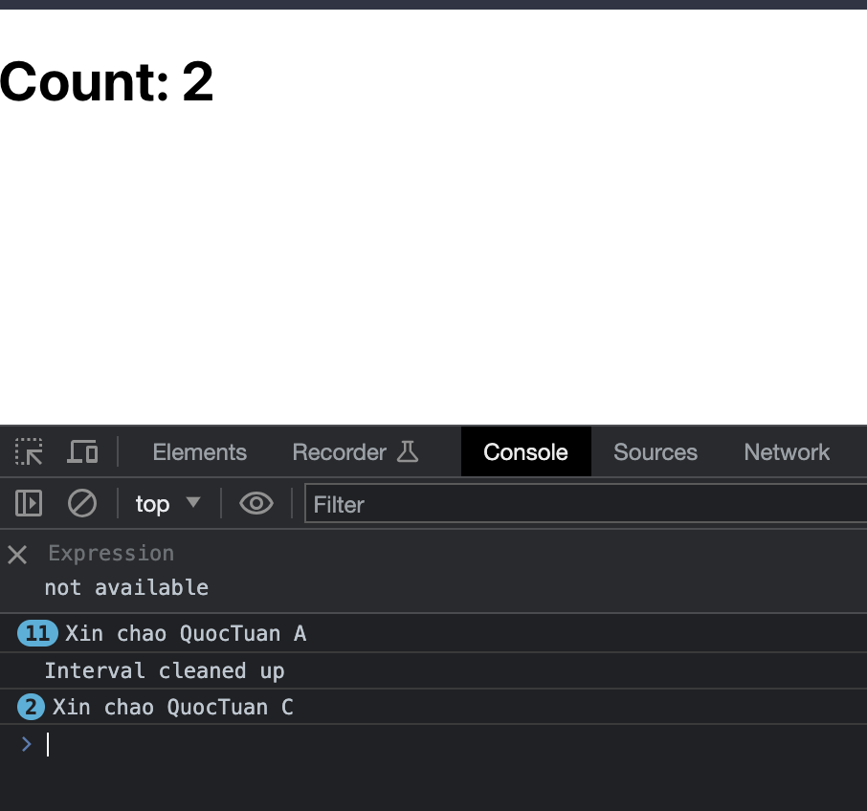
5. Sử dụng CleanUp trong useEffect

Slide 39
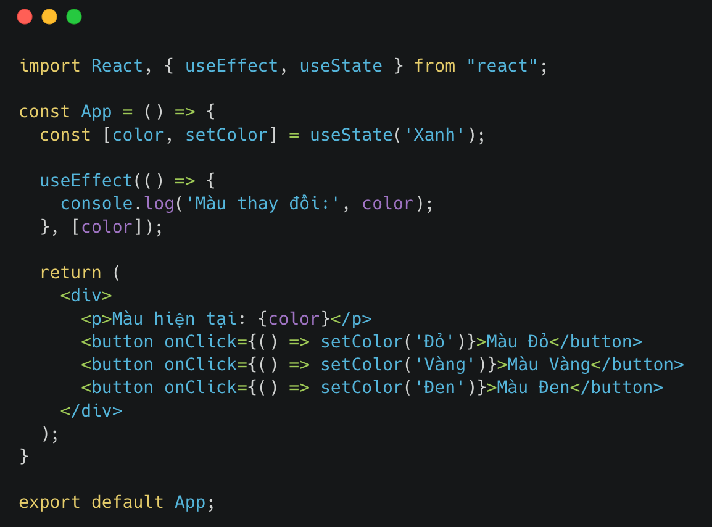
6. Một số bài tập đơn giản sử dụng useEffect

Slide 40
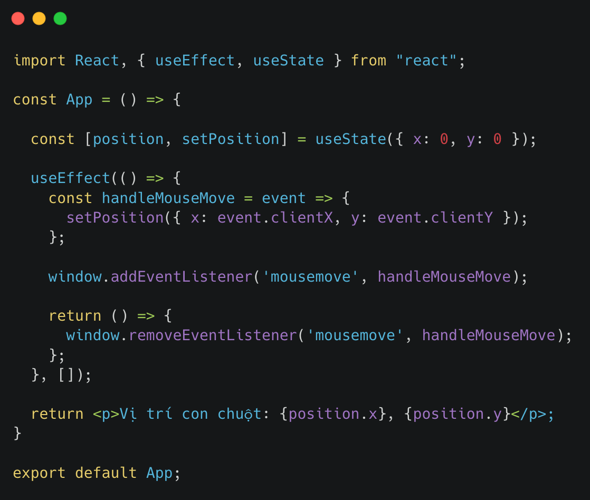
6. Một số bài tập đơn giản sử dụng useEffect

Slide 41
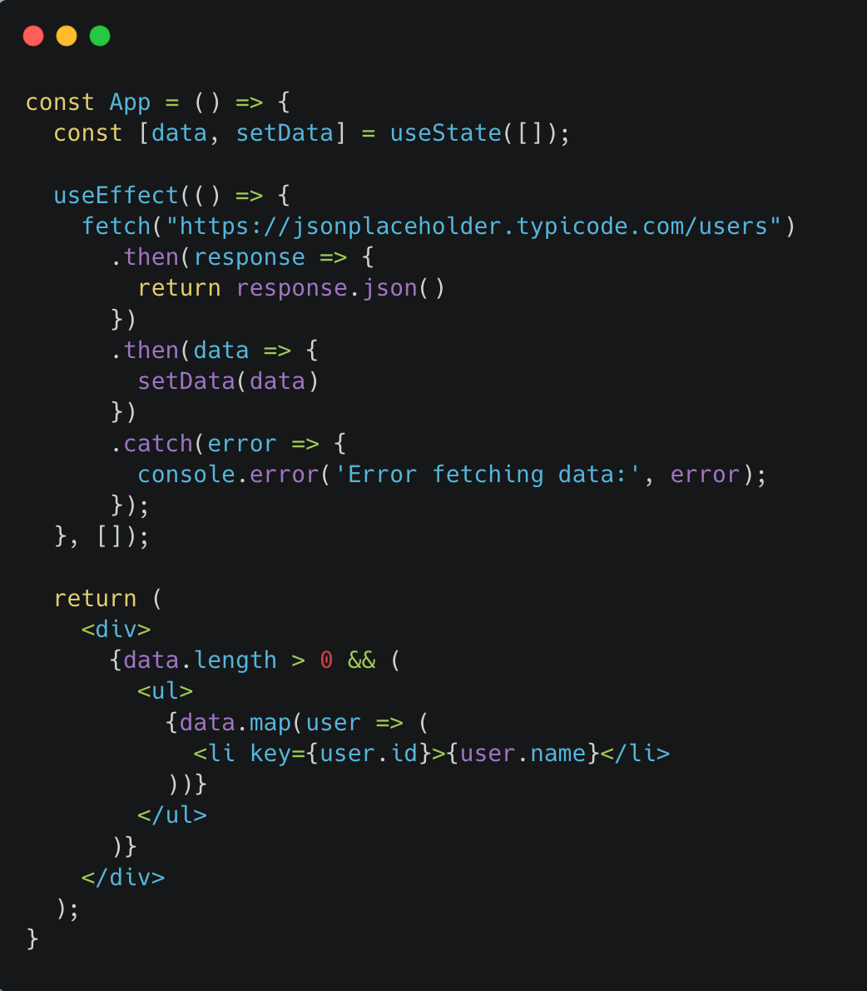
6. Một số bài tập đơn giản sử dụng useEffect
https://jsonplaceholder.typicode.com/users

Slide 42
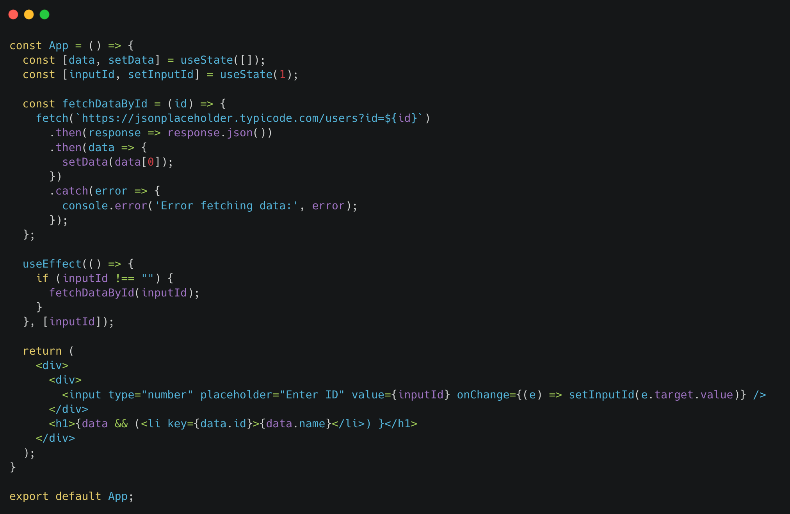
6. Một số bài tập đơn giản sử dụng useEffect
https://jsonplaceholder.typicode.com/users?id=1

Slide 43
Promise - Async, await

Slide 44
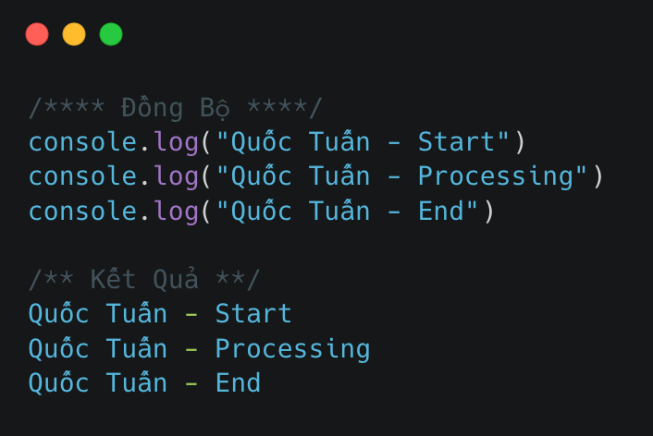
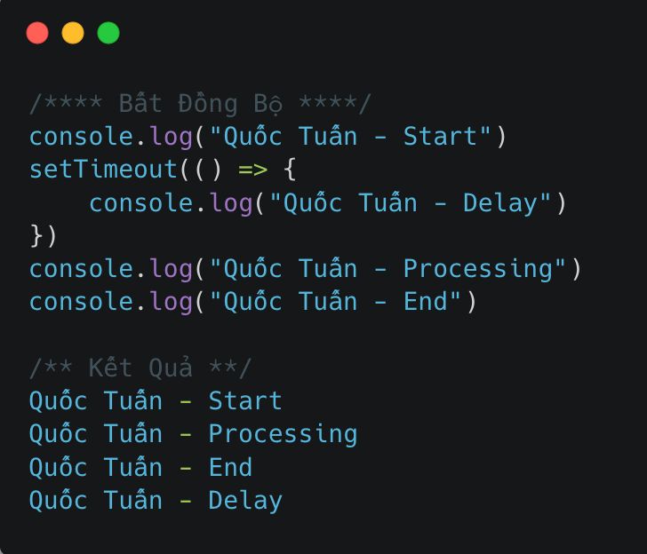
Khái niệm về đồng bộ và bất đồng bộ

Slide 45


2. Khi nào sử dụng callback

Slide 46

2. Callback hell

Slide 47

1. Cách hoạt động của Promise

Slide 48

1. Cách hoạt động của Promise

Slide 49


1. Cách hoạt động của Promise

Slide 50

1. Cách hoạt động của Promise

Slide 51

1. Cách hoạt động của Promise

Slide 52

1. Cách hoạt động của Async/Await

Slide 53
useMemo

Slide 54

useMemo là gì
useMemo là một hook trong ReactJS được sử dụng để tối ưu hóa hiệu suất bằng cách giữ lại giá trị tính toán của một biến sau mỗi lần render, trừ khi các giá trị dependencies của nó thay đổi. Điều này giúp tránh việc tính toán không cần thiết trong các tình huống mà giá trị tính toán thực sự không thay đổi.

Slide 55


2. Sử dụng useMemo để lưu trữ component
React.memo KHÔNG phải là hooks mà là React HOC (Higher-order component) là một kĩ thuật nâng cao trong React để tái sử dụng logic của component. HOC không thuộc React API. Nó là một pattern được sinh ra từ khả năng sử dụng kết hợp của React.

Slide 56
useCallback

Slide 57


1. Khái niệm useCallback
useCallback là một hook trong thư viện ReactJS, được sử dụng để tối ưu hóa việc tạo lại các hàm callback trong các component. Khi một component được render lại, các hàm callback bên trong nó thường được tạo lại, điều này có thể gây ra việc render không cần thiết hoặc hiệu suất kém. useCallback giúp bạn tránh việc này bằng cách lưu trữ lại các hàm callback và chỉ tạo lại chúng khi các dependencies mà bạn định nghĩa thay đổi.
Component Info sẽ được render lại liên tục do state trong component App thay đổi

Slide 58


1. Khái niệm useCallback
Chúng ta có thể sử dụng useCallback để khắc phục render lại component con.
Đồng thời sẽ tốt nếu kết hợp cùng với React.memo

Slide 59
UseContext
Các state trong react app thường truyền từ component cha đến component con.
Tuy nhiên, nhiều component trung gian không có nhu cầu nhận những state đó
UseContext giúp quản lí các state một cách toàn cục
Nó có thể được sử dụng cùng với useStateHook để chia sẻ trạng thái giữa các componet lồng vào nhau dễ dàng

Slide 60

UseContext
Khởi tạo App context, tạo bối cảnh bao bọc các thành phần AppContext.Provider

Slide 61

UseContext
AppProvider bao bọc các component trong toàn bộ app

Slide 62

UseContext
useContext hứng state trong AppContext

Slide 63
Chức Năng Cart
Các chức năng giỏ hàng
Chức năng hiển thị danh sách sản phẩm
Chức năng thêm 1 sản phẩm vào giỏ hàng
Chức năng Xóa 1 sản phẩm
Chức năng cập nhật sản phẩm
Chức năng đếm số lượng sản phẩm
Chức năng tính tổng giá trị đơn hàng

Slide 64

Chức Năng Cart

Slide 65

Chức Năng Cart
Chức năng đếm số lượng sản phẩm

Slide 66

Chức Năng Cart
Chức năng tính tổng giá trị đơn hàng

